Slide 1
Αρχιτεκτονική Η/Υ ΙΙ
Τεχνολογικό Εκπαιδευτικό
Ίδρυμα Θεσσαλίας
Ενότητα #3: Σελιδοποίηση – Κατάτμηση στην Κύρια Μνήμη
Νικόλαος Χ. Πετρέλλης
Σχολή Τεχνολογικών Εφαρμογών
Τμήμα Μηχανικών Πληροφορικής Τ.Ε.

Slide 2
Χρηματοδότηση
Το παρόν εκπαιδευτικό υλικό έχει αναπτυχθεί στο πλαίσιο του εκπαιδευτικού έργου του διδάσκοντα.
Το έργο «Ανοικτά Ακαδημαϊκά Μαθήματα στο Τ.Ε.Ι. Θεσσαλίας» έχει χρηματοδοτήσει μόνο τη αναδιαμόρφωση του εκπαιδευτικού υλικού.
Το έργο υλοποιείται στο πλαίσιο του Επιχειρησιακού Προγράμματος «Εκπαίδευση και Δια Βίου Μάθηση» και συγχρηματοδοτείται από την Ευρωπαϊκή Ένωση (Ευρωπαϊκό Κοινωνικό Ταμείο) και από εθνικούς πόρους.

Slide 3
Σκοποί ενότητας
Εισαγωγή του αναγνώστη στον κόσμο μιας γλώσσας προγραμματισμού.
Την αντίληψη εννοιών όπως τί είναι ένα πρόγραμμα, και τί αλγόριθμος.
Την ικανότητα να δημιουργεί και εκτελεί ένα απλό πρόγραμμα.
Την δημιουργία ερεθισμάτων για την ανάπτυξη πιο περίπλοκων προγραμμάτων.

Slide 4
Περιεχόμενα ενότητας
Εικονική μνήμη
Σελιδοποίηση
Κατάτμηση ή Τμηματοποίηση

Slide 5
Εικονική μνήμη (Virtual Memory)
Η φυσική κύρια μνήμη, συχνά δεν είναι αρκετή για να υποστηριχθεί η ταυτόχρονη (και όχι η σειριακή) εκτέλεση προγραμμάτων.
Ο σκληρός δίσκος χρησιμοποιείται στα πλαίσια της εικονικής μνήμης, για να επεκτείνει τον χώρο κύριας μνήμης που προσπελάζει η Κεντρική Μονάδα Επεξεργασίας (ΚΜΕ).
Ως μονάδα αποθήκευσης, επιτρέπει την προσωρινή απομάκρυνση διεργασιών από την μνήμη, έτσι ώστε να μπορέσουν να φορτωθούν οι υπόλοιπες διεργασίες (υλοποίηση εναλλαγής προγραμμάτων).

Slide 6
Εικονική μνήμη
Υποστηρίζονται χώροι διευθύνσεων που ξεπερνούν την φυσική μνήμη (physical memory) που είναι διαθέσιμη.
Το μέγεθος ενός προγράμματος μπορεί να ξεπερνά τη διαθέσιμη φυσική μνήμη, και η εκτέλεση του προγράμματος είναι εφικτή χωρίς να έχει φορτωθεί ολόκληρο στη φυσική μνήμη του συστήματος.
Επιτρέπει το διαμοιρασμό λογικών διευθύνσεων ανάμεσα σε διεργασίες.
Η ιδεατή/εικονική μνήμη μπορεί να υλοποιηθεί με:
Σελιδοποίηση κατά απαίτηση (demand paging).
Κατάτμηση κατά απαίτηση (demand segmentation).

Slide 7
Σελιδοποίηση (1 από 3)
Η φυσική μνήμη χωρίζεται σε τμήματα ίσου μεγέθους (πλαίσια σελίδων - frame pages), ενώ η ιδεατή μνήμη του προγράμματος χωρίζεται σε τμήματα με το ίδιο μέγεθος (σελίδες - pages).
Το μέγεθος είναι συνήθως 512-8192 bytes. Η επιλογή της δύναμης του 2 για μέγεθος πλαισίου/σελίδας, απλοποιεί τη μετατροπή μιας λογικής διεύθυνσης σε φυσική.
Αν ο αριθμός των bits των λογικών διευθύνσεων είναι m, και το μέγεθος σελίδας είναι 2^{n}, τότε τα σημαντικότερα (most significant) m-n bits μιας λογικής διεύθυνσης προσδιορίζουν τον αριθμό της σελίδας, και τα υπόλοιπα n bits τη μετατόπιση μέσα στην σελίδα.

Slide 8
Σελιδοποίηση (2 από 3)
Η αντιστοίχιση του αριθμού μιας σελίδας και της φυσικής διεύθυνσης του πλαισίου, γίνεται μέσω του πίνακα σελίδων (page table).
Μία σελίδα μεταφέρεται από το μέσο αποθήκευσης (δίσκο) στη κύρια μνήμη του συστήματος (πλαίσιο), μόνο όταν γίνει αναφορά σε αυτή. Κάθε φορά που γίνεται αναφορά σε σελίδα όπου η αντίστοιχη καταχώρηση δεν υπάρχει στον πίνακα σελίδων, έχουμε δύο περιπτώσεις:
Η αναφορά είναι άκυρη ⇒ διακοπή (abort).
Η σελίδα δε βρίσκεται στη μνήμη (page fault) ⇒ φόρτωμα στην μνήμη.

Slide 9
Σελιδοποίηση (3 από 3)
Όταν δεν υπάρχει άδειο πλαίσιο στο οποίο να φορτωθεί μία σελίδα που μεταφέρεται από τον δίσκο, επιλέγεται ένα δεσμευμένο πλαίσιο. Σε αυτή την περίπτωση, επιθυμητός είναι ένας αλγόριθμος, ο οποίος να οδηγεί σε ελάχιστο αριθμό από σφάλματα μνήμης, και άρα σε ελάχιστο αριθμό μεταφορών σελίδων από/προς το αποθηκευτικό μέσο (αλγόριθμοι αντικατάστασης σελίδας: FIFO, LRU, και άλλα).

Slide 10
Αλγόριθμοι αντικατάστασης σελίδας
FIFO (First_In – First _Out): η επιλογή της σελίδας προς αντικατάσταση, γίνεται με βάση την ηλικία της σελίδας. Επιλέγεται αυτή που έχει παραμείνει στη μνήμη το μεγαλύτερο χρονικό διάστημα (δε χρησιμοποιείται πληροφορία για την συχνότητα χρήσης των σελίδων, ούτε για το πόσο πρόσφατα έχουν χρησιμοποιηθεί).
Αλγόριθμος LRU (Least Recently Used): επιλέγεται η σελίδα που χρησιμοποιήθηκε λιγότερο πρόσφατα (δεν είναι απαραίτητα αυτή που χρησιμοποιήθηκε συνολικά λιγότερο!). Χρησιμοποιείται ένα ρολόι, και κάθε φορά που γίνεται μία αναφορά σελίδας, τα περιεχόμενα του ρολογιού αντιγράφονται στο αντίστοιχο πεδίο του πίνακα σελίδων. Έτσι, γίνεται η επιλογή της σελίδας με τη μικρότερη χρονοσφραγίδα, άρα εκείνη που χρησιμοποιήθηκε παλιότερα.

Slide 11
Παράδειγμα
Ένα σύστημα που διαθέτει 4 πλαίσια σελίδων φυσικής μνήμης (τα οποία εξαρχής είναι ελεύθερα). Πόσα λάθη σελίδας (page faults) θα προκύψουν με την σειρά αναφορών στις σελίδες 0, 1, 7, 2, 3, 2, 7, 1, 0, 3, για τους αλγόριθμους αντικατάστασης σελίδων;
FIFO.
LRU.

Slide 12
Παράδειγμα χρήση FIFO
Πλαίσια σελίδων στη μνήμη |  |  |  | Σελίδα που ζητείται στη συνέχεια | Λάθος σελίδας
0 | 1 | 7 | 2 | 3 | Ναι
0 | 1 | 7 | 2 | Αντικατάσταση της παλαιότερης
3 | 1 | 7 | 2 | 2 | -
3 | 1 | 7 | 2 | 7 | -
3 | 1 | 7 | 2 | 1 | -
3 | 1 | 7 | 2 | 0 | Ναι
3 | 1 | 7 | 2 | Αντικατάσταση της παλαιότερης
3 | 0 | 7 | 2 | 3 | -
Σύνολο λαθών που προέκυψαν με τη μέθοδο FIFO: |  |  |  |  | 2(+4) = 6

Slide 13
Παράδειγμα χρήση LRU
Πλαίσια σελίδων στη μνήμη |  |  |  | Σελίδα που ζητείται στη συνέχεια | Λάθος σελίδας
0 | 1 | 7 | 2 | 3 | Ναι
0 | 1 | 7 | 2 | Αντικατάσταση της λιγότερο χρησιμοποιημένης
3 | 1 | 7 | 2 | 2 (+) | -
3 | 1 | 7 | 2 | 7 (+) | -
3 | 1 | 7 | 2 | 1 (+) | -
3 | 1 | 7 | 2 | 0 | Ναι
0 | 1 | 7 | 2 | Αντικατάσταση της λιγότερο χρησιμοποιημένης
0 | 1 | 7 | 2 | 3 | Ναι
0 | 1 | 7 | 3 | Αντικατάσταση της λιγότερο χρησιμοποιημένης | -
Σύνολο λαθών που προέκυψαν με τη μέθοδο FIFO: |  |  |  |  | 3(+4) = 7

Slide 14
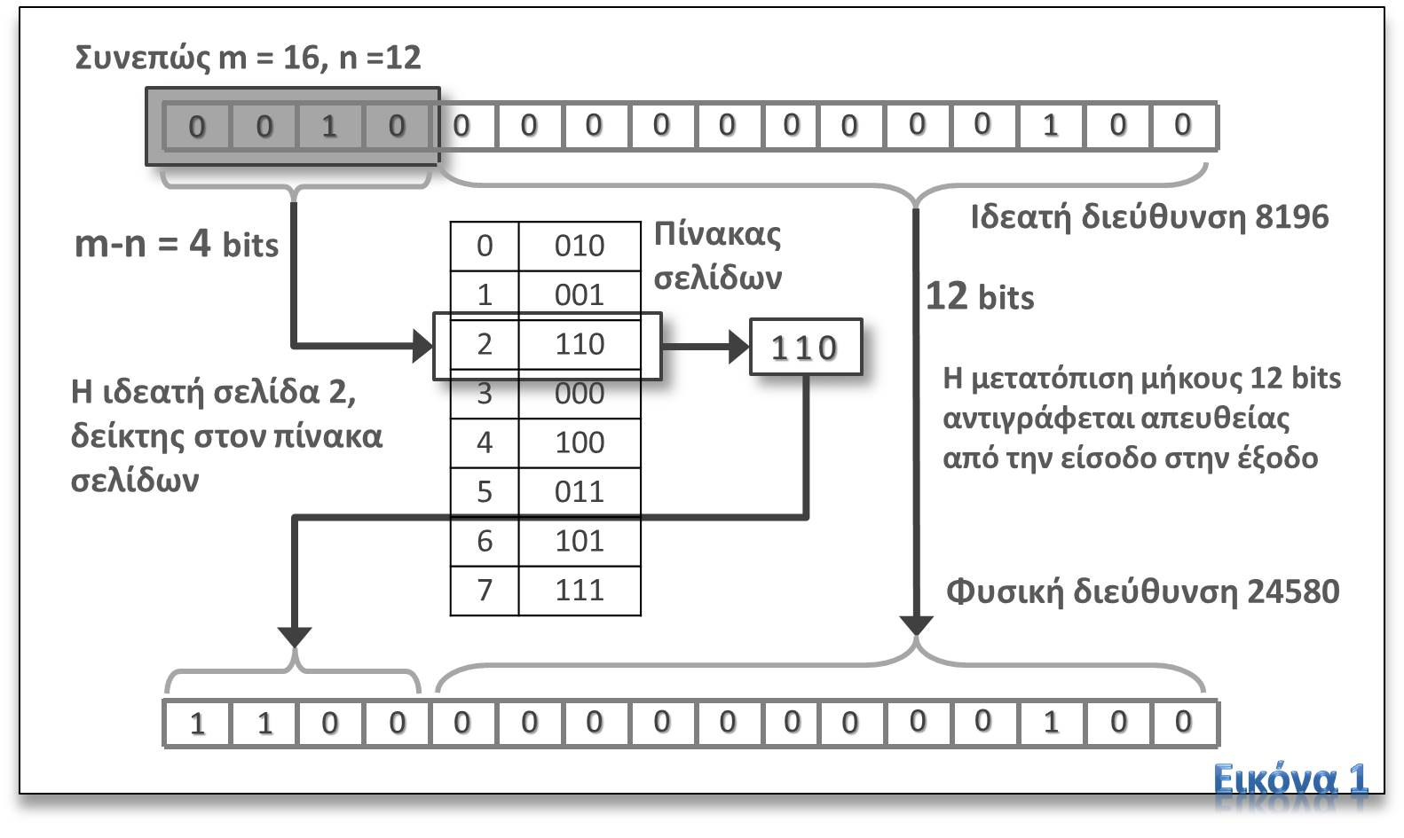
Παράδειγμα προσπέλασης μνήμης μέσω πίνακα σελίδων

Slide 15
Κατάτμηση ή Τμηματοποίηση
Ορισμός τμημάτων (segments) τα οποία μπορούν να μην έχουν ίδιο μέγεθος μεταξύ τους.
Για κάθε τμήμα ορίζονται διαφορετικά δικαιώματα προσπέλασης, ανάλογα με το αν αποθηκεύει κώδικα, δεδομένα, στοίβα.
Ένα πεδίο μιας διεύθυνσης καθορίζει το τμήμα, και άλλο πεδίο την μετατόπιση μέσα στο τμήμα. Για παράδειγμα, στον 8086 η τελική διεύθυνση:

Slide 16
Τέλος Ενότητας
Επεξεργασία: Σοφιανίδου Γεωργία

Slide 17
Σημειώματα

Slide 18
Σημείωμα Ιστορικού Εκδόσεων Έργου
Το παρόν έργο αποτελεί την έκδοση 1.01.

Slide 19
Σημείωμα Αναφοράς
Copyright Τεχνολογικό Εκπαιδευτικό Ίδρυμα Θεσσαλίας, Νικόλαος Πετρέλλης, 2015. Νικόλαος Πετρέλλης. «Αρχιτεκτονική Η/Υ ΙΙ». Έκδοση: 1.0. Λάρισα 01/03/2015. Διαθέσιμο από τη δικτυακή διεύθυνση: http://cdev.teilar.gr/courses/TMA112/index.php.

Slide 20
Σημείωμα Αδειοδότησης
Το παρόν υλικό διατίθεται με τους όρους της άδειας χρήσης Creative Commons: Αναφορά Δημιουργού - Μη Εμπορική Χρήση - Παρόμοια Διανομή, 4.0 [1] ή μεταγενέστερη, Διεθνής Έκδοση. Εξαιρούνται τα αυτοτελή έργα τρίτων π.χ. φωτογραφίες, διαγράμματα κ.λπ., τα οποία εμπεριέχονται σε αυτό και τα οποία αναφέρονται μαζί με τους όρους χρήσης τους στο «Σημείωμα Χρήσης Έργων Τρίτων».
[1] http://creativecommons.org/licenses/by-nc-sa/4.0/
Ως Μη Εμπορική ορίζεται η χρήση:
που δεν περιλαμβάνει άμεσο ή έμμεσο οικονομικό όφελος από την χρήση του έργου, για το διανομέα του έργου και αδειοδόχο,
που δεν περιλαμβάνει οικονομική συναλλαγή ως προϋπόθεση για τη χρήση ή πρόσβαση στο έργο,
που δεν προσπορίζει στο διανομέα του έργου και αδειοδόχο έμμεσο οικονομικό όφελος (π.χ. διαφημίσεις) από την προβολή του έργου σε διαδικτυακό τόπο.
Ο δικαιούχος μπορεί να παρέχει στον αδειοδόχο ξεχωριστή άδεια να χρησιμοποιεί το έργο για εμπορική χρήση, εφόσον αυτό του ζητηθεί.

Slide 21
Διατήρηση Σημειωμάτων
Οποιαδήποτε αναπαραγωγή ή διασκευή του υλικού θα πρέπει να συμπεριλαμβάνει:
το Σημείωμα Αναφοράς,
το Σημείωμα Αδειοδότησης,
τη Δήλωση Διατήρησης Σημειωμάτων,
το Σημείωμα Χρήσης Έργων Τρίτων (εφόσον υπάρχει).
μαζί με τους συνοδευόμενους υπερσυνδέσμους.

